Slide 1
Мой социальный проект
Чья-то жизнь уже не мелочь.
Авторы проекта Самотесовы Олег и Оксана

Slide 2
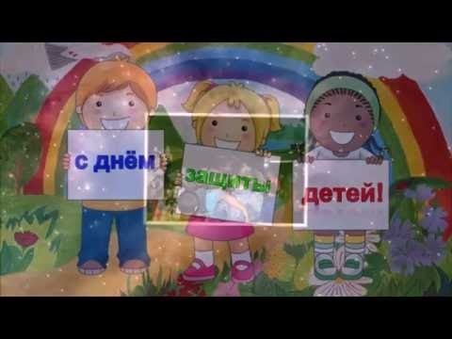

Slide 3
Цели и задачи фонда:
Социальная поддержка и защита граждан.
Улучшение материального положения малообеспеченных.
Социальная реабилитация инвалидов которые в силу своих физических или интеллектуальных особенностей не способны самостоятельно реализовать свои права и законные интересы.
Содействие укреплению мира, дружбы и согласия между народами.
Содействие укреплению роли семьи в обществе.
Оказание бесплатной юридической помощи и оказания правового просвещения населению.
Содействие профилактике добровольческой деятельности.

Slide 4
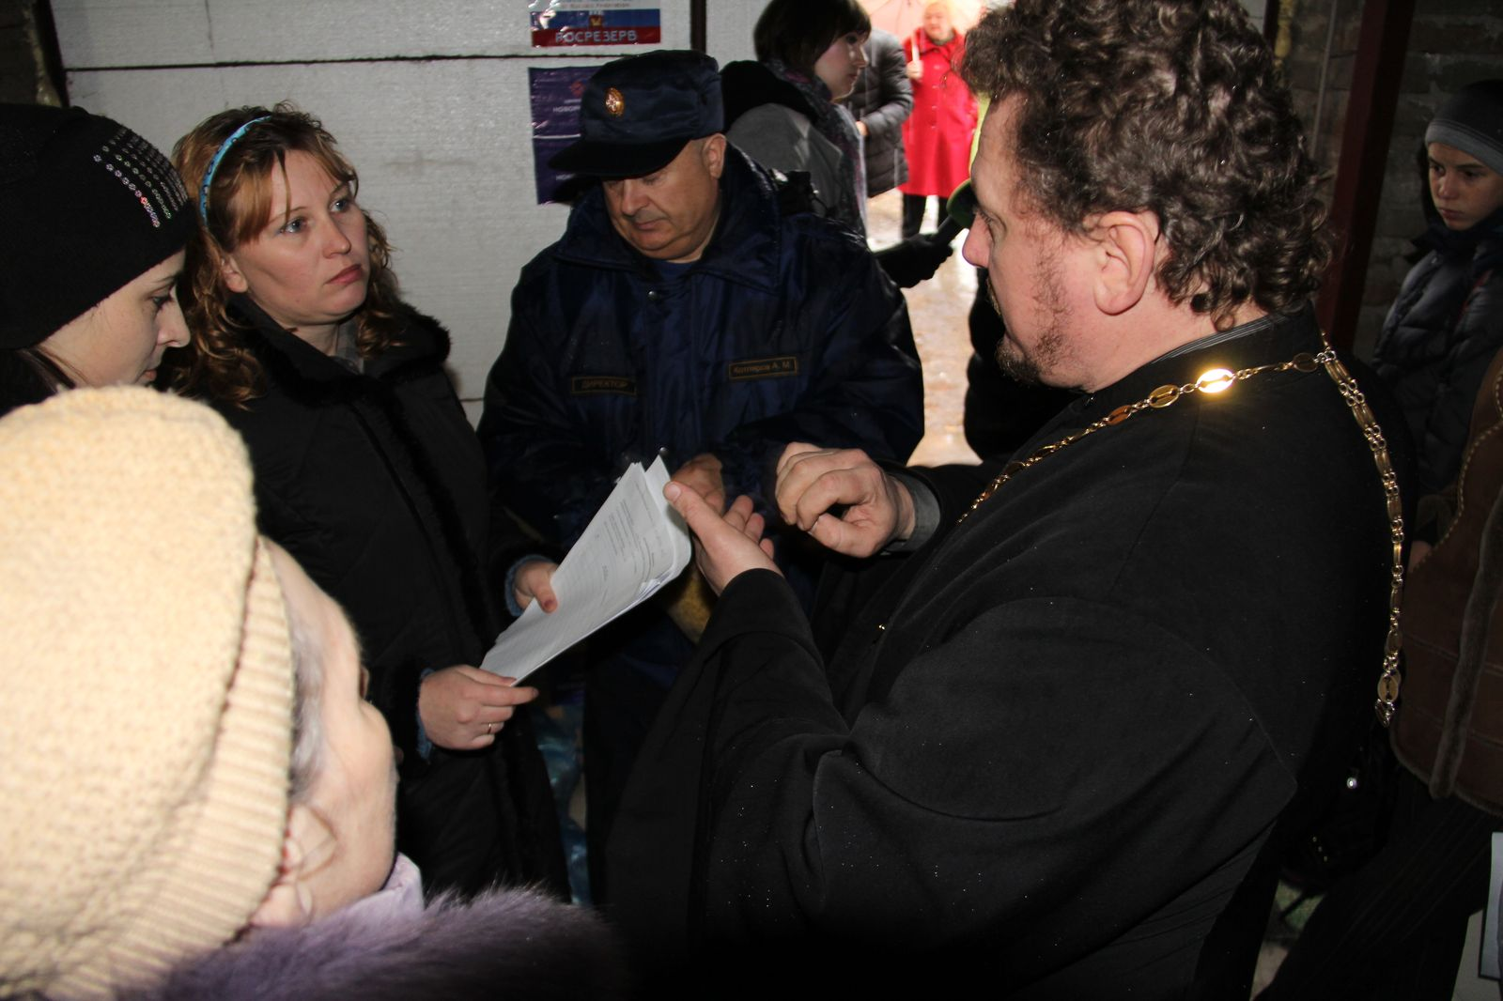
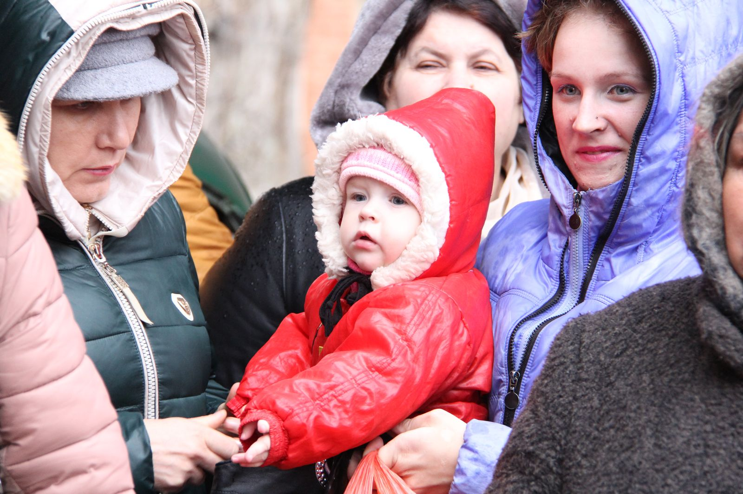
Социальная адаптация беженцев и вынужденных переселенцев
В мае 2014 года в г. Шахты было организовано волонтерское движение. Цели и задачи движения: Помощь жителям Юго -Востока Украины которые в связи с боевыми действиями были вынуждены покинуть свои дома и выехать в г. Шахты. Силами волонтеров был организован склад по выдачи гуманитарной помощи где любой житель города мог принести продуктовые наборы, обувь или вещи.

Slide 5
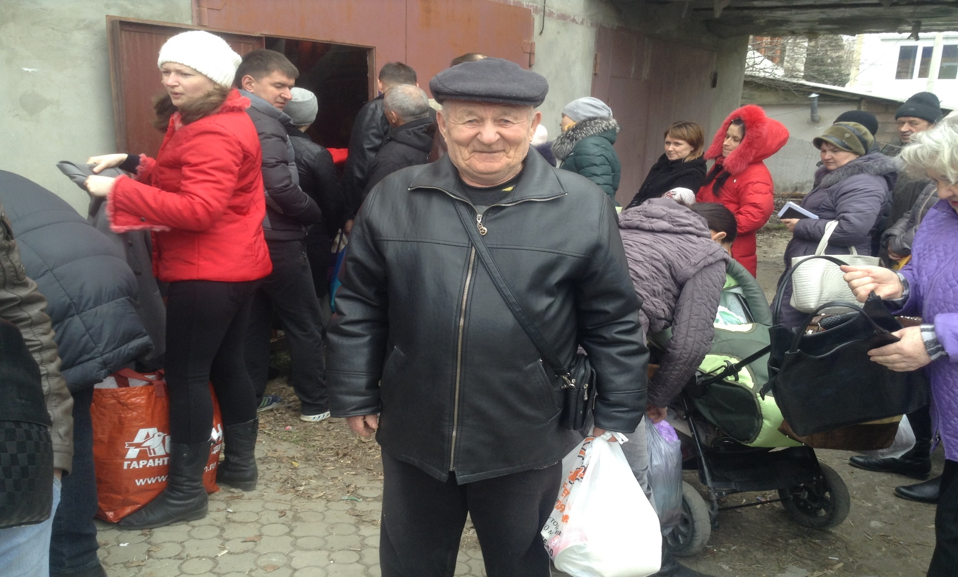
Совместно с газетой КВУ был запущен проект «Территория выживания» в котором привлекалось общественное внимание к проблемам вынужденных переселенцев. За активное участие в судьбе беженцев были награждены благодарственными письмами от мэра города Шахты, МЧС ,памятным знаком от казачества, получили премию Человек года по версии КВУ в номинации «Доброе СЕРДЦЕ «, в сентябре 2015 года было принято решение зарегистрировать благотворительный фонд в ноябре 2015 года получили официальный статус БФ «ПОМОЩИ» ШАНС».

Slide 6
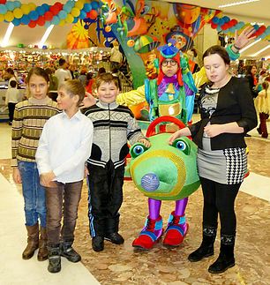
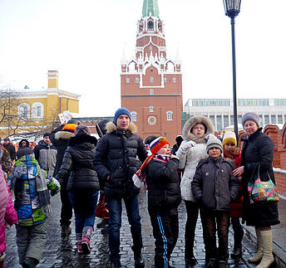
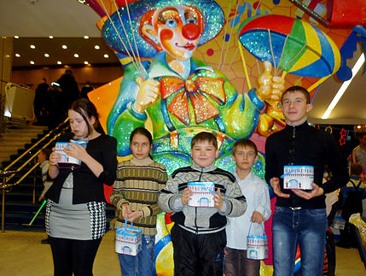
Программа «Чужих детей не бывает»
В декабре 2014- 2015 года фондом был запущен благотворительный проект «Праздник к нам приходит» Для реализации данного проекта был проведен ряд благотворительных мероприятий были поведены благотворительные ярмарки заключены договора С ЦКУ для установки благотворительных кеш боксов и на собранные средства 5 детей с Донбасса (дети ополченцев и ребенок инвалид ) отправили на главную елку в Москву 40 детей посетили сказочное представление в театре Пласт и получили сладкие подарки.
.

Slide 7
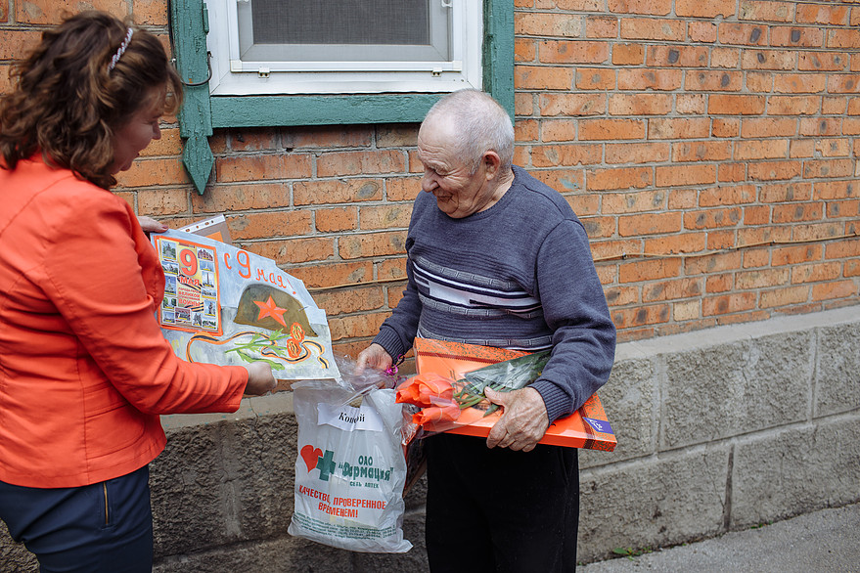
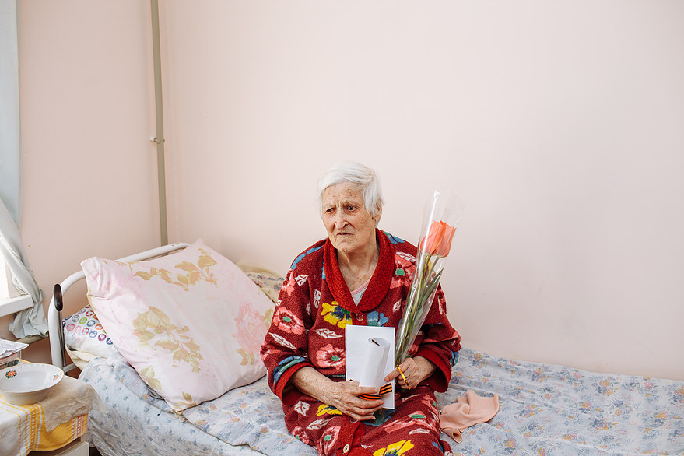
Программа «Чья-то жизнь уже не мелочь»
В рамках программы «Чья-то жизнь уже не мелочь» к 9 мая был запущен проект «Напиши письмо ветерану « руководитель фонда выступал в департаменте образования и предложил принять участие школьником нашего города в данном проекте дети писали письма делали подделки, а так же памятные сувениры от фонда , были вручены ветеранам, а также 5 ветеранам с Донбасса проживающем в городе Шахты.

Slide 8
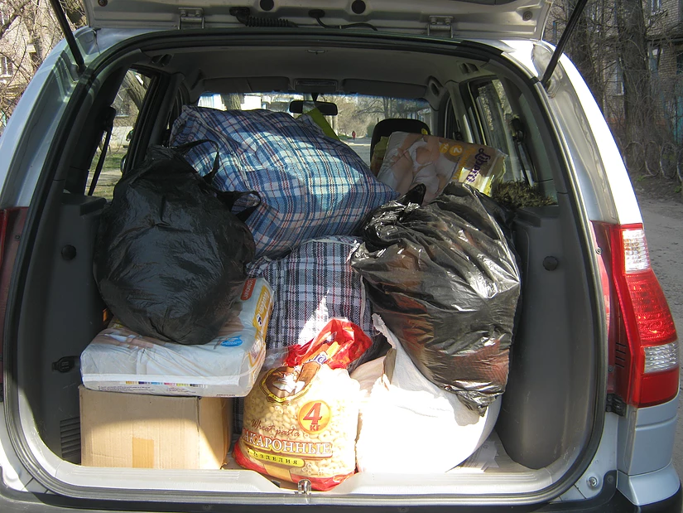
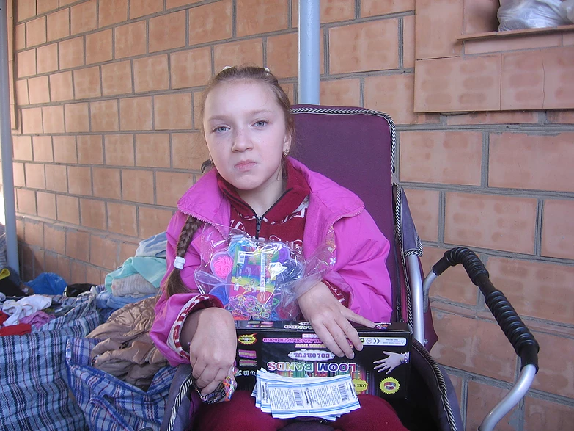
Совместно со сторонними организациями и волонтерами БФП «ШАНС» помогал людям проживающим на Юго- Востоке Украины. Присылая вещи и продукты питания.
ОБЩЕСТВЕННАЯ ОРГАНИЗАЦИЯ ИНВАЛИДОВ "ПУТЬ ДОБРА " из города Луганска
Выражает глубокую благодарность за гуманитарную помощь в виде вещей, продуктов питания,
памперсов детских, калоприемников, инсулина, резиночек для плетения девочкам-инвалидам
группе " ШАНС" , а именно Оксаночке за поддержку и сострадание к людям с ограниченными
возможностями , которым очень трудно приходится выживать в полной блокаде. Спасибо огромное
за Ваш неоценимый труд.

Slide 9
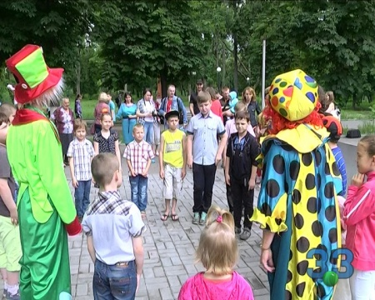
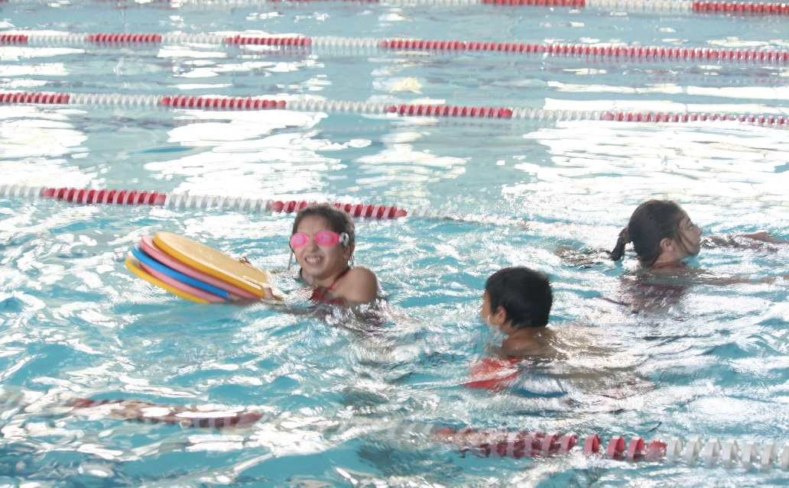
День защиты детей
Для детей, которых украинские «освободители» лишили детства и искалечили войной было принято решение провести праздник посвященный Дню защиты детей в парке г. Шахты был проведен ряд праздничных мероприятий с детьми работал аниматор дети посетили планетарий и был организован поход в Макдональдс. 2 июня дети посетили Ростовский Зоопарк дети получили массу положительных эмоций, что очень важно для их психологического здоровья, так как данные дети особенно нуждаются в заботе и внимании, с июля по август дети бесплатно посещали бассейн, к первому сентября с помощью фонда сотни детей пошли в школу с новыми канцелярскими принадлежностями.

Slide 10



Slide 11



Slide 12


